Slide 1


Slide 2
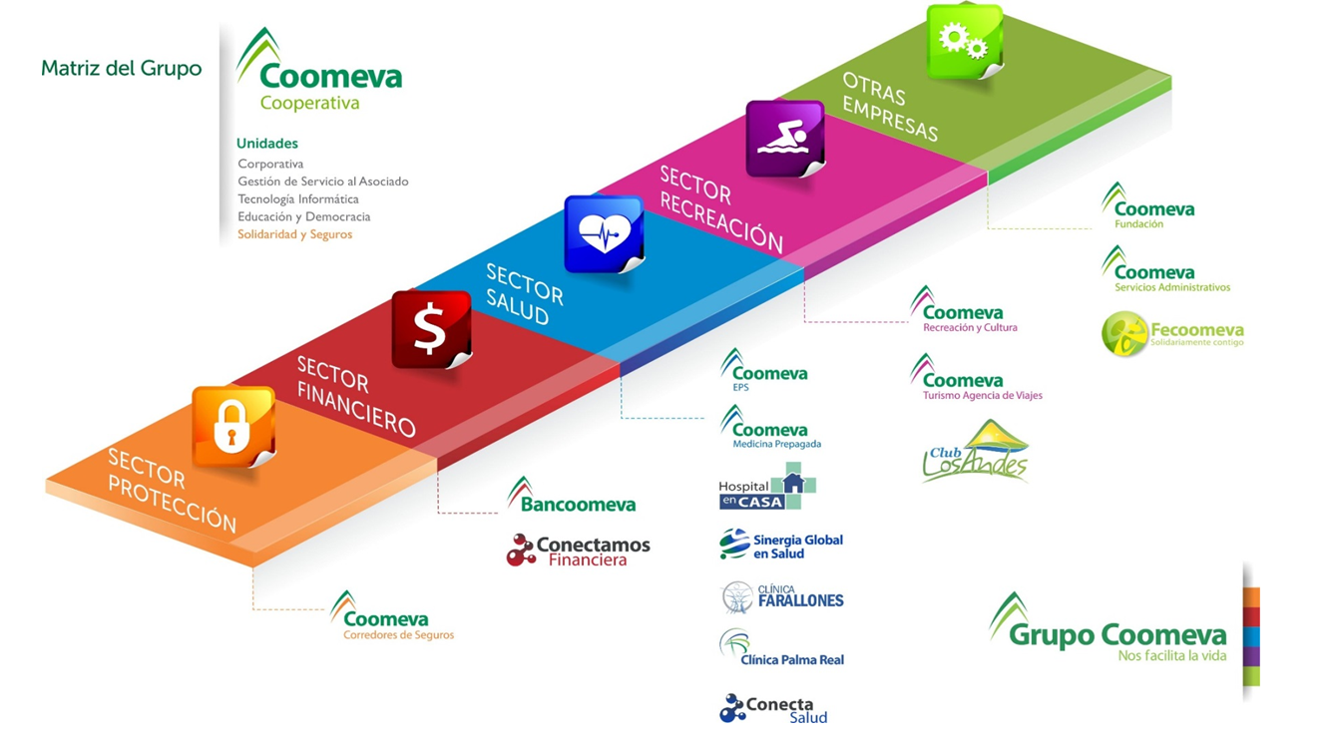
El Sector Salud de Coomeva se ha consolidado en Colombia, con más de 3 millones de usuarios, garantizando atención oportuna con altos estándares de calidad, posicionándose en el mercado de la salud.

Slide 3



Z
Ofrece soluciones de salud dentro del aseguramiento voluntario que generen valor para los usuarios y asociados para Colombia y América, fue creada en 1973, es la pionera de la medicina prepagada en Colombia y ocupa el primer lugar en los mercados regionales.
Coomeva consecuente con su misión corporativa para con el Estado, la sociedad, sus asociados y familiares, no se mantuvo indiferente al reto planteado por la Ley 100, permite concebir la creación de la EPS el 07 de abril de 1.995.

Slide 4

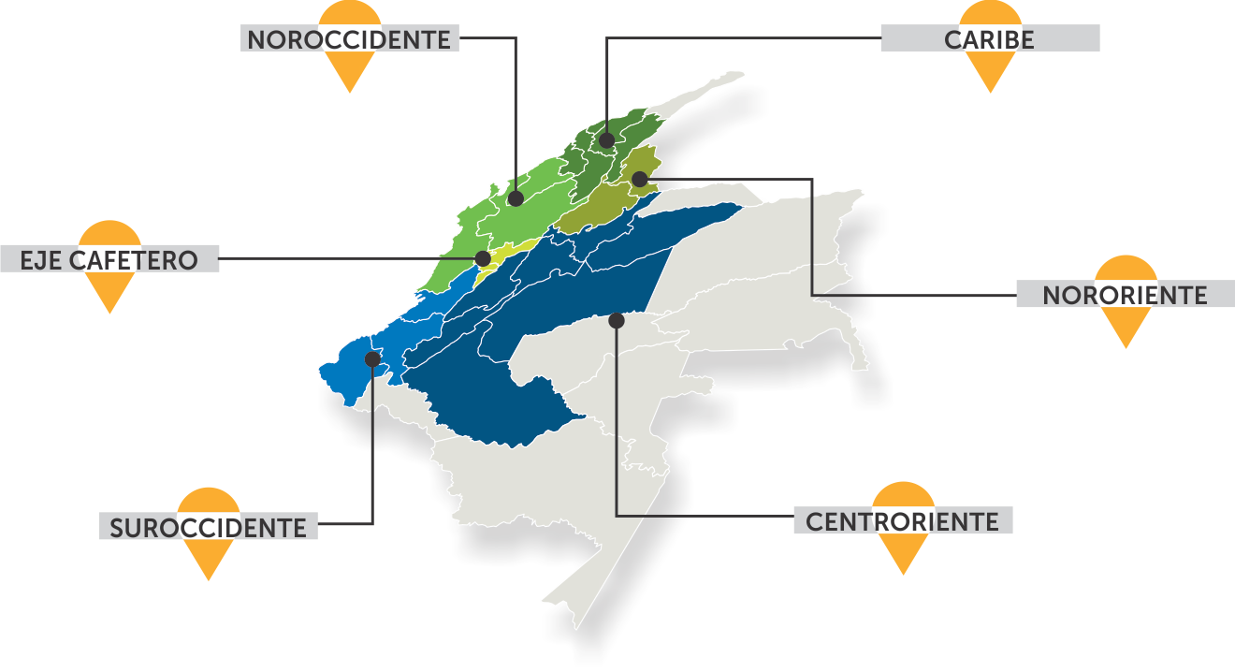
Medellín
Apartadó
Quibdó
Montería
Rionegro
Barranquilla
Cartagena
Santa Marta
Sincelejo
Valledupar
Mushaisa
Pereira
Armenia
Manizales
Cartago
Bucaramanga
Cúcuta
Cali
Buenaventura
Buga
Tuluá
Popayán
Pasto
Palmira
Bogotá
Villavicencio
Yopal
Tunja
Ibagué
Neiva

Slide 5


FAMILIAR
COLECTIVO
ASOCIADO
Modalidad contratación entre MP y persona natural, para su protección y/o un número inferior a 10 usuarios.
Contrato entre MP y persona natural o jurídica quien asume la responsabilidad por 10 o más usuarios.
Contrato entre MP y Asociado a la Cooperativa Medica del Valle y los Profesionales de Colombia, puede incluir su grupo familiar en cualquiera de los programas.

Slide 6



Pioneros en Colombia y los número 1 en la mente de los Colombianos por 7 años consecutivos
Coberturas y servicios adicionales
Seguro de Vida
Seguro por muerte accidental
Linea Exclusiva para atención al Empleador
Gestión de órdenes médicas por correo electrónico
Bebe Gestante sin cobro de prima hasta el nacimiento
Medicamentos Post Hospitalarios
Asistencia Médica por Convalecencia
Asesoría jurídica
Asistencia telefónica de Nutrición y psicología
Atención de urgencias Odontológicas Domiciliarias
Amplia red de prestadores más de 10.000 profesionales de la salud en todo el país
Modelo de Gerenciamiento del riesgo en colectivos que permite identificar, priorizar e intervenir los riesgos en salud de la población afiliada en el ámbito empresarial.
Plan de lealtad que premia y promueve a los usuarios, hábitos de vida saludable.
Gestión de órdenes médicas por correo electrónico y Simultaneidad de servicios para usuarios con EPS Coomeva para algunos programas.
* Certificación ISO 9001: 2008 desde el año 2005 en todos sus procesos

Slide 7




El Modelo de Gerenciamiento de Riesgo de Colectivos (MGRC), hace parte de los mecanismos de gestión de riesgo del Sector Salud de Coomeva. En este sentido permite identificar, priorizar e intervenir los riesgos en salud de la población afiliada en el ámbito empresarial, buscando disminuir la probabilidad de que ocurra algo que afecte los objetivos organizacionales y que si acaso ocurren, que sus consecuencias sean lo menos negativas posibles.
OBJETIVO GENERAL
Administrar eficientemente el colectivo empresarial, generando productividad y un impacto positivo en la salud de los afiliados, agregando valor al relacionamiento con los empleadores.

Slide 8


Programa
Plata Joven
Programa
Tradicional Especial
Programa
Oro Plus
Programa
Oro

Slide 9


CONSULTA EXTERNA Y ESPECIALIZADA
100% Ilimitado
A partir del 1er día
TERAPIAS
100% Ilimitado a partir del primer día
Medicina Alternativa
40 SESIONES POR USUARIO/AÑO/CONTRATO a partir del primer día
AYUDAS DIAGNÓSTICAS
No especializadas 100% Ilimitada a partir del 1er día
Especializadas 100% Ilimitada a partir del 4 mes
Alta complejidad 100% Ilimitada a partir del 13 mes. PET SCAN Una vez por usuario/año contrato
URGENCIAS Y HOSPITALIZACIÓN
100% Ilimitado a partir del 1er día
Hospitalización Psiquiátrica
90 días usuario/año/contrato A partir del 1er día del mes 4

Slide 10



Cobertura de Maternidad
A partir del 1er día del mes 2 Curso Profiláctico, Ecografías, Parto y/o cesárea A partir del primer día del mes 10
ENFERMEDADES DE ALTO COSTO
Cáncer: 100% Ilimitado, a partir del 7 Mes
Trasplante de Órganos
100% Ilimitado, a partir del 1er día del mes 25
Asistencia en Viaje Hasta US $50.000 dólares por 90 días sin deducibles Urgencias
Cirugía y Terapia Laser
100% por pertinencia médica A partir del primer día del mes 4
Sida: 100% Ilimitado, a partir del 13 mes
REEMBOLSOS
(Previa autorización de la auditoría médica)
A partir del 1er día. Igual o superior al 10% de un (1) SMMLV conforme a las Coberturas del Servicio y a las tarifas de Coomeva M.P. S.A.
ASISTENCIA MÉDICA POR CONVALECENCIA
Si el usuario presenta mas de 3 días de incapacidad, podrá tener la cobertura hasta máx. por 15 días
ASISTENCIA TELEFÓNICA DE NUTRICIÓN Y PSICOLOGÍA
A partir del 1er día
Terrestre: Por reembolso Hasta el 50% de un (1) SMMLV a partir del 1er día.
Medicamentos Ambulatorios POS-Hospitalarios
Hasta $ 400.000 Usuario Año Contrato. Bajo la modalidad de reembolso
y a través de Operador Externo
Marido Sustituto
Tiene un tope de 2 eventos al año un monto de cobertura de hasta $300.000 combinado
Servicio Odontológico Urgencias
100% a partir del 1er día
Seguro por muerte accidental
Hasta cinco millones quinientos mil pesos ($5.500.000) por usuario
TRASLADO EN AMBULANCIA
Aéreo: Por reembolso (1) traslado Usuario/Año Contrato hasta quince (15) SMMLV a partir del 1er día.

Slide 11


CONSULTA EXTERNA Y ESPECIALIZADA
100% Ilimitado
A partir del 1er día
TERAPIAS
100% Ilimitado a partir del primer día
Medicina Alternativa
40 SESIONES POR USUARIO/AÑO/CONTRATO a partir del primer día
AYUDAS DIAGNÓSTICAS
No especializadas 100% Ilimitada a partir del 1er día
Especializadas 100% Ilimitada a partir del 7 mes
Alta complejidad 100% Ilimitada a partir del 13 mes. PET SCAN Una vez por usuario/año contrato
Otras ayudas diagnósticas de alta complejidad Cardioangiografías y Vasculares Complejas, a partir del 25 mes
URGENCIAS Y HOSPITALIZACIÓN
100% Ilimitado a partir del 1er día
Hospitalización Psiquiátrica 60 días usuario/año/contrato, Crisis agudas hasta 60 días al 100%, a partir del 1er día del mes 4

Slide 12



Cáncer: 100% Ilimitado, a partir del 7 Mes
Cobertura de Maternidad
A partir del 1er día del mes 4 usuarias solas en el contrato y mes 2 si son acompañadas.
Trasplante de Órganos
100% Ilimitado, a partir del 1er día del mes 13.
Asistencia en Viaje
Hasta USD 35.000 dólares o Euros. Por 90 días. Cobertura de preexistencias hasta USD 5.000
Prótesis articulares miembros superiores e inferiores
hasta 15 SMMLV en caso de accidente o trauma
ENFERMEDADES DE ALTO COSTO
Sida: 100% Ilimitado, a partir del 13 mes
ASISTENCIA MÉDICA POR CONVALECENCIA
Si el usuario presenta mas de 3 días de incapacidad, podrá tener la cobertura hasta máx. por 15 días
REEMBOLSOS
(Previa autorización de la auditoría médica)
A partir del 1er día. Por utilizaciones de médicos o instituciones que están fuera del directorio medico de Coomeva, con justificación o por fuerza mayor.
ASISTENCIA TELEFÓNICA DE NUTRICIÓN Y PSICOLOGÍA
A partir del 1er día
Terrestre: Se reconoce hasta 50% de un (1) SMMLV al momento de la prestación del servicio y hasta tres (3) veces por año contrato y por usuario.
Medicamentos Ambulatorios POS-Hospitalarios
Hasta $ 400.000 Usuario Año Contrato. Bajo la modalidad de reembolso
y a través de Operador Externo
Marido Sustituto
Tiene un tope de 2 eventos al año un monto de cobertura de hasta $300.000 combinado
Servicio Odontológico Urgencias
100% a partir del 1er día
Seguro por muerte accidental
Hasta cinco millones quinientos mil pesos ($5.500.000) por usuario
TRASLADO EN AMBULANCIA

Slide 13


CONSULTA EXTERNA Y ESPECIALIZADA
100% Ilimitado
A partir del 1er día
TERAPIAS
100% Ilimitado a partir del primer día
Medicina Alternativa
Bioenergética 20 sesiones por usuario /año contrato, Acupuntura 40 sesiones por usuario/año contrato a partir del primer día.
AYUDAS DIAGNÓSTICAS
No especializadas 100% Ilimitada
a partir del 1er día
Especializadas 100% Ilimitada a partir del 4 mes
Alta complejidad 100% Ilimitada a partir del 25 mes
URGENCIAS Y HOSPITALIZACIÓN
Atención Integral de Urgencias 100% Ilimitado a partir del 1er día
Hospitalización por urgencia con tope a partir del 1er día Hospitalización programada A partir del 1er día del mes 7
Hospitalización Psiquiátrica a partir del 1er día del mes 4
Cama de acompañante A partir del primer día del mes 4 valor máximo de habitación día de $ 145.600
TOPES HOSPITALIZACIÓN
Gastos Hospitalarios hasta $ 2.661.200 Honorarios Médicos hasta $ 3.067.100 por evento Usuario Año Contrato Habitación Hospitalaria hasta $ 146.500 por día hasta 120 días Usuario/Año Contrato. HOSPITALIZACIÓN PSIQUIÁTRICA: Por día hasta 20 días por Usuario/Año Contrato

Slide 14



Cáncer: Hasta $3.337.800
Tratamiento Médico
Quirúrgico del Cáncer. Incluye Quimioterapia Ambulatoria,
a partir del 13 Mes
Asistencia en Viaje
Hasta 15,000 dólares Máximo 90 días, sin deducibles. En concordancia
de las condiciones establecidas por el operador
Cobertura de Maternidad
A partir del 1er día del mes 2 Parto o cesárea A partir del 1er día del mes 10 (Excepto prematurez).
Trasplante de Órganos
Hasta $4.003.000 Todos los científicamente aprobados, no incluye la consecución del órgano, a partir del 1er día del mes 25.
Cirugía y Terapia Laser
100% por pertinencia médica A partir del primer día del mes 4
ENFERMEDADES DE ALTO COSTO
Sida: Con los topes de Hospitalización, tratamiento ambulatorio con antiretrovirales hasta 10 SMMLV a partir del 13 mes
REEMBOLSOS
(Previa autorización de la auditoría médica)
Igual o superior al 10% de un (1) SMMLV conforme a las coberturas del servicio y a las tarifas de Coomeva M.P. S.A.
ASISTENCIA TELEFÓNICA DE NUTRICIÓN Y PSICOLOGÍA
A partir del 1er día
Terrestre:
Dentro del perímetro
urbano, bajo la modalidad
de reembolso máximo tres (3) veces por usuario año contrato y hasta 50% de un SMMLV
Transfusiones de Sangre
100% incluye el procedimiento (no cubre la consecución), a partir del 1er día.
Intoxicaciones Agudas
100% Intoxicaciones involuntarias por Escopolamina y Alcohol adulterado, a partir del primer día
Servicio Odontológico Urgencias
100% a partir del 1er día
Seguro de vida
$ 1.450.000. Podrá ser utilizado para cubrir gastos funerarios o en caso de poseer una póliza de servicio exequial.
TRASLADO EN AMBULANCIA
Aéreo:
Dentro del territorio
colombiano, bajo la modalidad
de reembolso, un (1) traslado por usuario por año contrato hasta quince (15) SMMLV

Slide 15


CONSULTA EXTERNA Y ESPECIALIZADA
Especialidades: Ginecología, Otorrinolaringología, Medicina Interna , Dermatológica, Traumatología, Psiquiátrica , Pediátrica
SUMINISTROS
Audífonos 2 convencionales Hasta 5 SMMLV por usuario año contrato, Calzado ortopédico y/o plantillas 2 pares Hasta 1SMMLV por usuario/año contrato, Malla de eventrorrafía (sujeto a pertinencia médica) Ilimitado, Prótesis ocular 2 unidades por usuario/año contrato Hasta 5 SMMLV, Prótesis ortopédica 100% para todas las patologías irreversibles hasta cinco (5) SMMLV por usuario/año contrato, Válvulas y Lentes intraoculares 2 unidades Hasta 10 SMMLV por usuario/año contrato, Medias elásticas de soporte 100% Hasta 4 pares por usuario/año contrato, Corsés, inmovilizadores y collares ortopédicos 100% Hasta un (1) SMMLV, Silla de ruedas Convencional (Alquiladas) 100% para patologías irreversibles hasta un (1) SMMLV por usuario/año contrato, Lentes de contacto 2 pares para trastornos superiores a dos (2) dioptrías hasta 1/2 SMMLV por usuario/año contrato, STENS y COILLS 100% Hasta 10 SMMLV por usuario/año contrato
AYUDAS DIAGNOSTICAS
Endoscopia digestiva 100% hasta un (1) SMMLV por usuario año contrato A partir del primer día del mes 5
Ayudas diagnósticas intrahospitalarias 100% a partir del primer día
URGENCIAS Y HOSPITALIZACIÓN
100% Ilimitado a partir del 1er día

Slide 16


Cobertura de Maternidad
A partir del 1er día del mes 2 Parto o cesárea A partir del 1er día del mes 10 (Excepto prematurez).
Servicio Odontológico Domiciliara de Urgencias
100% a partir del 1er día
SOLO EN LAS CIUDADES DONDE ESTE HABILITADO
100% Intoxicaciones involuntarias por Escopolamina y Alcohol adulterado
Transfusiones de Sangre
100% hasta 5 SMMLV por usuario/año contrato
Trastornos congénitos y genéticos
100 % hasta 2 SMMLV por usuario/año contrato A partir del primer día del mes 25
INTOXICACIONES AGUDAS
REEMBOLSOS
(Previa autorización de la auditoría médica)
Igual o superior al 10% de un (1) SMMLV conforme a las coberturas del servicio y a las tarifas de Coomeva M.P. S.A.
ASISTENCIA TELEFÓNICA DE NUTRICIÓN Y PSICOLOGÍA
A partir del 1er día

Slide 17


Programa
Dental Elite

Slide 18


COBERTURA A PARTIR DEL PRIMER DÍA
Consulta general y especialista, Operatoria Dental (Obturación, Reconstrucción), Promoción y prevención (Profilaxis, Sellantes, Flúor, control durante el embarazo).
Periodoncia (Detartraje y Fisioterapia), Ayudas Diagnosticas (Placa Periapical u panorámica)
Urgencias y Accidentes (Anestesia General), Cirugía Oral (Exodoncia, Frenillectomia, Biopsias), Endodoncia (Tratamiento de Conducto)
COBERTURA A PARTIR DEL PRIMER DÍA DEL MES 13
Ayudas Diagnosticas ( panorex, lateral de cráneo, modelos y fotografías), Rehabilitación (Núcleo colado, prótesis fijas y parcial , provisionales)
Ortodoncia Preventiva (Aparatología Removible) y Ortopedia Funcional maxilar 50% del total del tratamiento ( 1 año), Cirugía Oral ( Cirugía de dientes incluidos (hasta dos dientes)
Periodoncia (Aumento de Corona Clínica -1 Diente año contrato), Cáncer Oral (quimioterapia, cobaltoterapia y radioterapia, hasta 5 SMMLV)
COBERTURA A PARTIR DEL PRIMER DÍA DEL MES 25
Ayudas diagnosticas (Exámenes de laboratorio Prequirúrgicos), Ortodoncia Preventiva (Aparatología Removible) y Ortopedia Funcional maxilar 100% del total del tratamiento ( 1 año),
Estética (Blanqueamiento cosmético para mayores de 18 años (1 tratamiento vigencia del contrato)
Periodoncia (Curetaje a campo abierto, 1 cuadrante al año), Rehabilitación (Placa de Bruxismo, 1 en la vigencia del contrato)
COBERTURA A PARTIR DEL PRIMER DIA DEL MES 37
Cirugía Oral ( Cirugía de dientes incluidos, hasta 4 dientes)

Slide 19




Cualquier evento inesperado o repentino que amerite atención odontológica urgente, originado por las siguientes causas: Infecciones, abscesos, caries, pulpitis, inflamación o hemorragia, trauma, fractura de una prótesis (desalojo de dientes protésicos, cementado provisional de temporales) y laceraciones.
Este servicio está disponible, sin costo adicional, para los usuarios de Coomeva Medicina Prepagada, Coomeva Emergencia Médica y Salud Oral Coomeva. Disponible inicialmente en Cali, Bogotá, Medellín, Barranquilla y Cartagena.

Slide 20

Área Protegida
(Empresa Segura)
Traslado de Ambulancias
Asesoría con Nutricionista y Psicología
CEM
CUEM

Slide 21


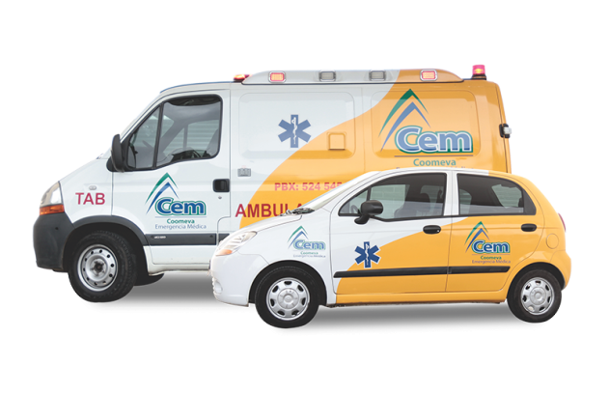
Es un servicio de Atención Médica a Domicilio y Atención de Urgencias y Emergencias, orientación médica telefónica y traslado de pacientes.
En la comodidad de ser atendido en el lugar donde se encuentre, las 24 horas al día, los 365 días del año, ofreciéndole una cálida y excelente atención con tecnología de última generación y con un personal (Médico y Paramédico) altamente calificado.

Slide 22



Es un programa de urgencia y emergencia diseñado para aquellas empresas que quieren tener a sus empleados protegidos (incluyendo su grupo familiar) frente a un accidente o situación vital de salud, bien sea en su trabajo, en su casa o en cualquier lugar en el que se encuentren.
CUEM
Ofrecemos Atención médica inmediata en caso de urgencia y/o emergencia, procurando que la respuesta facilite la solución del problema de salud del paciente y la preservación de su vida, cuando corre peligro.
Dentro de los beneficios esta la identificación de los riesgos de salud dentro de la empresa, seguridad industrial, inducciones y capacitaciones.
ÁREA PROTEGIDA
TRASLADO DE AMBULANCIAS
Este servicio es para las clínicas, IPS o Entidades prestadoras de salud, también se presta a personas particulares que requieran el servicio de traslado en ambulancia. Este servicio solo se presta en Medellín y Barranquilla.

Slide 23


El servicio de Tele asistencia y Orientación médica telefónica prestado a través de nuestra línea de servicio Coomeva Emergencia Médica, le permitirá contar con las siguientes asesorías de profesionales de la salud de acuerdo a su elección:
Orientación Médica Telefónica*
Asistencia Telefónica en Nutrición
Asistencia Telefónica en Psicología
Orientación médica telefónica y lectura de exámenes de laboratorio.
Asesoría Nutricional, consumo de alimentos y manejo alimenticio posquirúrgico.
Acompañamiento, Consejería y Asesoría telefónica Psicológica.

Slide 24
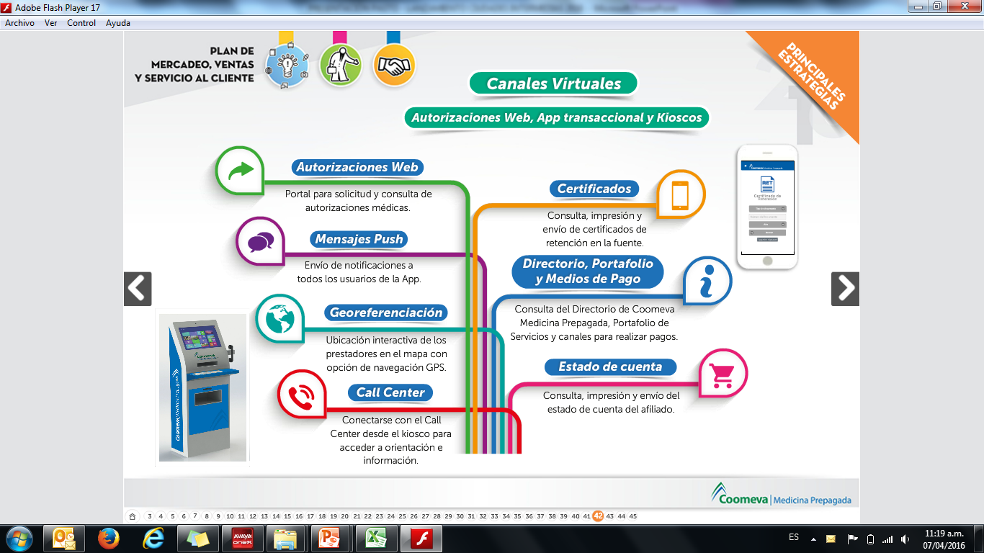

Slide 25


Slide 26


Slide 27



El empleador que asume la Medicina Prepagada de sus trabajadores tiene las ventajas fiscales que a continuación se enumeran:
Es deducible sin que forme parte de la base de retención en la fuente de los empleados (si el gasto tiene relación de causalidad con la actividad productora de renta) y es pagado a la generalidad de los trabajadores.
Requisitos de la exoneración de retención en la fuente: articulo 5 del decreto 3750 de 1986

Slide 28

REQUISITOS LEGALES
Promedio
Valor equivalente al resultado de sumar todos los pagos por este concepto y dividir por el No. De trabajadores.
El resultado es el Monto Máximo exceptuado de retención en la fuente por salarios para cada trabajador
Requisitos Legales para deducir la M.P. como pago Indirecto
Que esté vigente por lo menos durante un año gravable
Programa Permanente
(Decreto 3750 de 1986 – Art. 5)
Conceptos DIAN 012400 Y 057124 DE 1998
Generalidades
Programa ofrecido a la mitad + 1 de los trabajadores.
Beneficiar al mayor número de trabajadores sin discriminaciones o privilegios.

Slide 29




Dichos pagos no son base del cálculo de aportes parafiscales si se pactan en el respectivo contrato de trabajo o en adición al mismo («pacto de exclusión salarial»), de conformidad con la Ley laboral.
SENA
ICBF
CAJA DE COMPENSACIÓN
SALUD
PENSIÓN OBLIGATORIA
Sobre el tema de salud y aportes a SENA e ICBF tenga en cuenta que la ley 1607 de 2012 creó el Impuesto de Renta para la Equidad CREE, aplicable a partir del 1º de enero de 2013 a las personas jurídicas declarantes de renta y tiene las siguientes novedades:

Slide 30


La tarifa es del 8% sobre la renta líquida y para los años 2014,2015,2016 será del 9%, las empresas obligadas al CREE deberán clasificar sus nóminas en 2 categorías:
Salarios inferiores a 10 SMLMV $ 5.667.000:
A partir del 1º de julio de 2013 estarán exonerados de pagar aportes a:
SENA – ICBF
A partir del 1º de enero de 2014 estarán exonerados de pagar la cotización a salud a cargo del empleador.
Salarios superiores a 10 SMMLV:
obligadas a pagar parafiscales y seguridad social sobre sus nóminas.
La financiación de las Cajas de Compensación Familiar sigue igual.

Slide 31


El IVA pagado por medicina prepagada es del 5% por disposición de la ley 1607 de 2012.
Teniendo en cuenta que para el trabajador una parte de la medicina prepagada se puede deducir de la base de retención en la fuente por salarios (Sin perjuicio de la retención mínima de empleados), mejorando el flujo de caja del empleado.
Para la empresa es un gasto que se puede descontar en renta si lo asume como gasto corporativo en beneficio de sus empleados, y para el trabajador recibe un beneficio, ya que el valor pagado por el trabajador por medicina prepagada se puede deducir de la base gravable del impuesto sobre la renta, sin perjuicio de la aplicación de los nuevos sistemas de determinación del impuesto de personas naturales, el IMAN y el IMAS.

Slide 32



Cuando el trabajador asume con sus propios recursos su propia medicina prepagada, es decir, la compañía no toma la deducción (aunque el empleado autorice el descuento de nómina a su empleador) según el Art. 387 del ET, es deducible de la BASE DE RENTENCIÓN POR SALARIOS y en su DECLARACIÓN DE RENTA DE PERSONA NATURAL, por el sistema ordinario de renta siempre que no supere el valor de 16 UVT mensuales (aprox. $429.000).
Lo anterior debe entenderse sin perjuicio de la aplicación de los nuevos sistemas para determinar el impuesto sobre la renta de las personas naturales, el IMAN y el IMAS de empleados.

Slide 33


